Slide 1
Научная статья
Технология подготовки и оформления
Зав.кафедрой организации
биомедицинских исследований,
д.м.н., профессор Эттингер А.П.

Slide 2
Мотивирующий фактор занятий научной работой по условным группам | Отечественные особенности реализации | Необходимые действия и условия
Профессиональная деятельность преподавателя | Обязательные требования для продления пребывания на работе, атмосфера в конкретном кафедральном коллективе, возможность карьерного роста | Статьи, диссертация
Профессиональная деятельность научного сотрудника | Выполнение обязательных требований, карьерный рост, конкуренция в коллективе, интерес и привычка | Статьи, язык
Выполнение квалификационной работы (диссертации ) для карьерного роста | Продолжительность ( 2-3) года интенсивной работы, неочевидные материальные выгоды, | Статьи, язык
Создание научного багажа для переезда на постоянное место работы и , соответственно, жительства ,в развитые и стабильные страны | Необходимость правильного позиционирования в отечественном коллективе, осознанное решение, знакомство с ситуацией на местах | Статьи, язык, международные выступления , поддержка
Познавательный интерес (изобретательство, инновационные устремления) | Необходимость подчинения своих устремлений и соотнесение их с коллективными устремлениями, поиск коллектива под себя | Нахождение в научном коллективе, статьи
Участие в коммерческих проектах | Понимание вторичности и в основном материальной составляющей таких работ за исключением редких пока ситуаций когда коммерческий проект имеет или стараниями руководителя и исполнителей получает научную направленность | Статьи, умение легко оформлять результаты своей работы
Создание персонального и коллективного имиджа в медицинской практике (коммерческая медицина) | Возможность идти на определенные затраты, заведомо превышающие ближайшую выгоду | Статьи, диссертации

Slide 3
ПЕРЕПОЛЗАНИЕ ОТ ПРОЕКТА К ПРОЕКТУ, ОТ ПОДЕЛКИ К ПОДЕЛКЕ-
ОТ ГРАНТА К ГРАНТУ – МОДНЫЙ, НО БЕСПЕРСПЕКТИВНЫЙ ТРЕНД
С ТОЧКИ ЗРЕНИЯ РАЦИОНАЛЬНОСТИ ДЛЯ ИСПОЛНИТЕЛЯ И
РЕАЛИЗАЦИИ ЕГО ИСТИННЫХ ИНТЕРЕСОВ.
ГОСУДАРСТВЕННОЙ ЗАБОТЫ ОБ ОБЕСПЕЧЕНИИ ПЕРСПЕКТИВ
ОТЕЧЕСТВЕННОЙ МЕДИЦИНСКОЙ НАУКИ ПОКА НЕ ПРОСМАТРИВАЕТСЯ,
НО ОНА ОБЯЗАТЕЛЬНО ОФОРМИТСЯ И ПЕРВЫЕ ПРИЗНАКИ ЭТОГО
СОВЕРШЕННО ОТЧЁТЛИВЫ
НА ЭТОМ ФОНЕ РЕШАЮЩАЯ РОЛЬ У КАФЕДРАЛЬНЫХ И НАУЧНЫХ
КОЛЕКТИВОВ

Slide 4
АЛГОРИТМ РОСТА ПРАКТИЧЕСКИ ЛЮБОГО СОТРУДНИКА
МЕДИЦИНСКОГО УНИВЕРСИТЕТА ПОДРАЗУМЕВАЕТ СЛЕДУЮЩИЕ
ТОЧКИ:
ОБРЕТЕНИЕ ПРОФЕССИОНАЛЬНОГО ПОЛОЖЕНИЯ
ДОСТИЖЕНИЕ УРОВНЯ ЭКСПЕРТА
МАКСИМАЛЬНАЯ НАУЧНАЯ АКТИВНОСТЬ
ПУБЛИКАЦИОННАЯ АКТИВНОСТЬ, СМЕЩАЕМАЯ К ЦЕНТРУ ВНИМАНИЯ
ВЫПОЛНЕНИЕ И ЗАЩИТА КВАЛИФИКАЦИОННЫХ РАБОТ
ПРИВЛЕЧЕНИЕ ПОМОЩНИКОВ И ЕДИНОМЫШЛЕННИКОВ

Slide 5
В последнее время установилась прочная и однозначно долговременная
тенденция оценки научных, а также педагогических коллективов практически по одному критерию - количество и качество публикаций.
При этом учитывается:
количество публикаций.
качество научного журнала
вес научного журнала,
В КАЧЕСТВЕ ЕДИНИЦЫ ОПРЕДЕЛЕНИЯ ТРУДА УЧЕНОГО ВСЕ ЧАЩЕ ПРИМЕНЯЕТСЯ СТАТЬЯ В НАУЧНОМ ЖУРНАЛЕ И СВЯЗАННЫЕ С ЭТИМ ВТОРИЧНЫЕ ПОКАЗАТЕЛИ.

Slide 6




Появление научных статей следует соотнести с появлением научных журналов.
Первым научным журналом считается французский Журналь де Саван
(Journal des savants), который начали издавать в Париже в 1665 году
Первый номер первого а мире научного журнала ( Journal des savants) «Журнал ученых» вышел 5 января 1665 года в Париже в виде 12-страничной брошюры.
Журнал помещал наряду со сведениями об открытиях и изобретениях в различных областях науки (анатомии, метеорологии, механике), некрологи знаменитых людей, работы по церковной истории, протоколы судебных заседаний. В течение буквально двух лет научные журналы появились в Англии, Италии ,Германии.
В России это Ежемесячные сочинения январь 1755 года но ранее в Петербурге выпускали международный журнал 1728 год
Журнал, вышедший в
Англии 2-я месяцами позже
был рецензируемым, то есть
по современным меркам
именно он являлся научным

Slide 7
ОСНОВНЫЕ ВИДЫ ПУБЛИКАЦИЙ
ПРЕДМЕТНАЯ СТАТЬЯ – публикация собственных данных, полученных на основании оригинального исследования.
ОБЗОРНАЯ СТАТЬЯ – анализ литературных данных на определенную, четко очерченную тему. При этом обязательно использование самых актуальных и ярких работ, изложенных в соответствии с четким планом, подводящих читателя к самостоятельному аргументированное заключение.

Slide 8
ОЧЕНЬ ВАЖНО ЕЩЁ НА
ЭТАПАХ ЗАМЫСЛА И ПЛАНИРОВАНИЯ ЧЁТКО
ОПРЕДЕЛИТЬСЯ С ДИЗАЙНОМ ИССЛЕДОВАНИЯ
В ТЕРМИНАХ И ПРЕДСТАВЛЕНИЯХ
ДОКАЗАТЕЛЬНОЙ МЕДИЦИНЫ
ОСОБЕННО ДЛЯ ПУБЛИКАЦИИ
В ЗАРУБЕЖНЫХ ЖУРНАЛАХ

Slide 9
ЗАМЫСЕЛ СТАТЬИ
Это совсем не мифический этап.
В основе лежит совершенно необходимый, но всё чаще игнорируемый
и от этого не менее прекрасный процесс создания будущего произведения.
Нельзя его упускать. Кроме того, это прекрасная возможность творческого общения учителя с учеником.
Результатом становится план публикации

Slide 10
МОЛОДОЙ АВТОР, НАШ С ВАМИ УЧЕНИК В НАЧАЛЕ
СВОЕГО ПУБЛИКАЦИОННОГО ПУТИ НУЖДАЕТСЯ В
РУКОВОДСТВЕ И ПОМОЩИ , ЧТО БЫ ОН НЕ ГОВОРИЛ .
ДЛЯ ЭТОГО СУЩЕСТВУЮТ НЕКОТОРЫЕ РЕПЕРНЫЕ МОМЕНТЫ,
КОТОРЫЕ БЫВАЮТ ВЕСЬМА ПОЛЕЗНЫ ДЛЯ СТАРТА.
ПРЕЖДЕ ВСЕГО СЛЕДУЕТ АКЦЕНТИРОВАТЬ ВНИМАНИЕ
НА ВНУШЕНИЕ УВЕРЕННОСТИ В СВОИХ СИЛАХ, ПРИ ЭТОМ
НЕБЕСПОЛЕЗНО ВСПОМНИТЬ СВОЙ ПУБЛИКАЦИОННЫЙ ПУТЬ.

Slide 11
ТЕХНОЛОГИЧЕСКИ ЦЕЛЕСООБРАЗНО ИСПОЛЬЗОВАТЬ
ЭЛЕМЕНТЫ ПУБЛИКАЦИОННОГО СТИЛЯ
ПРИ ПЛАНИРОВАНИИ
И ВЫПОЛНЕНИИ ИССЛЕДОВАНИЙ

Slide 12
Необходимо преодолеть психологический барьер, который возникает вследствие убеждённости начинающих исследователей в том, что то, что, у них выходит с трудом, у других получается очень легко и непринуждённо. В действительности, процесс написания научных работ представляет собой проблему даже для опытных исследователей. Как только вы преодолеете психологический барьер, вы увидите, что написание статей – это очень увлекательный процесс.

Slide 13
Когда начинать?
На самом деле, не существует такого благоприятного момента, когда можно с уверенностью сказать, что можно приступить к написанию. Написание научной работы – это непрерывный процесс, состоящий из нескольких этапов. Поскольку навык написания научных работ не является врождённым, трудно переоценить необходимость начинать писать как можно раньше. Процесс написания работы и проведение исследования должны идти параллельно.
представление о публикационном стиле планирования
выполнения и документирования результатов научно-исследовательских проектов

Slide 14
На ранних этапах можно подготовить следующее:
несколько абзацев, которые содержат заметки, сделанные в процессе активного чтения;
аналитические данные;
обзор литературы;
изложение исследуемой проблемы;
заявка на исследование (например, для получения финансирования)
разрешение на использование лабораторных животных

Slide 15
Будьте увереннее.
Неопытные авторы научных работ часто испытывают смущение, которое не позволяет найти им свою, авторскую интонацию. Так, например, это выражается в постоянном использовании таких слов, как “возможно”, “вероятно”, “по всей видимости”. Вместе с тем, если вы действительно в чём-то не уверены, то вы не должны использовать это в своей работе.

Slide 16
Пишите для читателя.
В процессе написания научной работы всегда помните, для кого вы её пишите. С одной стороны, работа должна быть написана понятно, с другой – вы не должны делать скидку на ленивого читателя и прояснять те места, которые требуют от читателя интеллектуальной работы.

Slide 17
НЕ ВСЕ, НО НАИБОЛЕЕ ВАЖНЫЕ, НА НАШ ВЗГЛЯД,
АКЦЕНТЫ В МЕЖДУНАРОДНОЙ СИСТЕМЕ
MEDICAL WRITING , МЕДИЦИНСКОГО ПРАВОПИСАНИЯ,
КОТОРЫЕ ЗАСЛУЖИВАЮТ ВНИМАНИЯ:
-всё должно быть направлено на то , и подчинено тому , чтобы статью заметили, прочитали , и, как максимум, на неё сослались;
все исследованные случаи должны быть отражены , поэтому неприемлемы неопределенности : большинство, в основном…
неприемлема небрежность – ( сноски соответствуют ссылкам, все таблицы и рисунки отражены в тексте)
никакой эмоциональности ( наша уникальная методика, наблюдали только ..осложнений, в нашей крупной клинике, )

Slide 18
ПРИМЕНЕНИЕ ПРИ НАПИСАНИИ СТАТЕЙ СЕТЕВЫХ
ПОМОЩНИКОВ И ИСПОЛЬЗОВАНИЕ ЧЕК- ЛИСТОВ
ПРОГРЕССИВННАЯ И ПЕРСПЕКТИВНАЯ ТЕНДЕНЦИЯ , А НЕ
УДЕЛ ТОЛЬКО НАЧИНАЮЩИХ .
ЭТИ ТЕХНОЛОГИИ НИСКОЛЬКО НЕ СКОВЫВАЮТ ТВОРЧЕСКИЕ
УСТРЕМЛЕНИЯ АВТОРА ( ЕСЛИ ОНИ ЕСТЬ)
В ЦЕЛОМ УСТОЙЧИВЫМ ТРЕНДОМ ЯВЛЯЕТСЯ
ВСЁ БОЛЬШАЯ УНИФИКАЦИЯ СТИЛЯ И ФОРМЫ НАУЧНЫХ
СТАТЕЙ, ДЛЯ ВЫАЖЕНИЯ ИНДИВИДУАЛЬНОСТИ

Slide 19
ТЕКСТ СТАТЬИ
Собственно текст статьи складывается из четко определенных разделов, следующих в принятом порядке.
Эти разделы обязательно присутствуют в каждой статье, как отечественной, так и
зарубежной
Размещение материалов не в том разделе не оригинальность, а ошибка

Slide 20
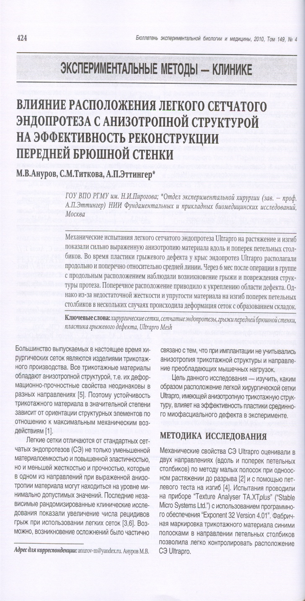
РАЗДЕЛЫ НАУЧНОЙ СТАТЬИ
Рубрика ( определяется редакцией,
но согласовывается с авторами)
Название статьи
Авторы
Учреждение, предприятие ( указывать все , где работают соавторы)
Абстракт, аннотация, резюме
Ключевые слова
Введение
Материал и методы исследования

Slide 21
НАЗВАНИЕ СТАТЬИ – весьма важный и ответственный момент.
Кроме избитых истин типа: «Как назовешь, так и поплывет», название требует пристального внимания, потому, что это основное, а может быть и единственное, что прочтет читатель.
Название должно помочь статье найти своего читателя. ЭТО ЦЕЛЬ ПУБЛИКАЦИИ!
У современного читателя мало времени, поэтому путь к цели должен быть облегчен.
Для этого:
Название должно полностью соответствовать содержанию, чтобы по прочтении статья не вызывала недоумения и раздражения из-за несоответствия ожиданиям.
Название должно быть оптимально кратким , состоять , как правило, из одного предложения.

Slide 22
В названии так или иначе должен угадываться результат, а не обозначаться процесс (исследование .., определение…) кроме чисто методических, где это допустимо и необходимо.
Не следует пытаться в названии отразить все содержание, достаточно отразить основной смысл
Ни в коем случае не следует формулировать название, как головоломку, вряд ли выигрышна форма в виде вопроса. Поменьше оригинальничания.
Крайне нежелательны предложения, требующие для построения двоеточий и точек с запятой , также не приветствуются кавычки, термины латиницей, скобки, аббревиатуры и любой профессиональный жаргон, чем грешат не только врачи.
Анахронизмом является использование некогда ходовых формулировок : «К вопросу …», «О…», «По поводу…» и некоторых других, хотя их применяли великие Авиценна и Гиппократ с Везалием.

Slide 23
НАПИСАНИЕ АВТОРОВ
Авторы перечисляются с написанием инициалов, как правило, предшествующих фамилии, через запятую . При этом написание фамилий должно быть тщательно выверено именно в транскрипции языка, на котором написана статья , чаще всего это язык журнала.
Авторы в аннотации на иностранном ( чаще всего английском ) языке должны отнестись к написанию фамилии особенно внимательно и следить за этим при переводе в редакции, который может быть сделан без участия автора. Достаточно просто обратить на это внимание редактора или члена авторского коллектива, являющегося контактным лицом.

Slide 24
АФФИЛИАЦИЯ АВТОРОВ
ЭТО Учреждения, где трудятся авторы публикации.
Иногда это подразделения крупных клиник, или институтов и университетов.
Как правило, приводятся полные названия, но в формулировках, достаточных для идентификации учреждения, а не полных, которые бывают избыточно объемны.
И здесь использование аббревиатур должно быть разумным.
В настоящий момент процесс значительно облегчен специальным сервисом в Web of Science, где соответствующие наименования уже имеются просто в базе.
в правильном для учета виде

Slide 25
АФФИЛИАЦИЯ АВТОРОВ
Привязка учреждения к конкретным персонажам авторского коллектива делается таким же цифровым или символическим обозначением, которым снабжены соответствующие фамилии авторов.
Учреждения располагаются в порядке, соответствующем вкладу в реализацию публикуемой работы.
Приводятся сведения о спонсорской или грантовой поддержке публикуемого исследования, иногда эти сведения даются в специальной сноске на нижних полях первой страницы. Об этом не следует забывать, в противном случае личные потери могут быть значительными.
СТОЛЬ МНОГО ВНИМАНИЯ ЭТОМУ РАЗДЕЛУ УДЕЛЕНО В СООТВЕТСТВИИ С ЦЕНОЙ НЕТОЧНОСТИ . В НЕКОТОРЫХ СЛУЧАЯХ
ОНА ВЕСЬМА ЗНАЧИТЕЛЬНА

Slide 26
РЕАЛЬНЫЙ ПРИМЕР УКАЗАНИЯ АВТОРОВ
Michelis FV1, Atenafu EG2, Couban S3, Frazer J3, Shivakumar S3, Hogge DE4, Toze CL4, Rajkhan W4, Kim HJ5, Daly A6, Slaby J6,
1Allogeneic Blood and Marrow Transplant Program, Princess Margaret Cancer Centre, University Health Network, Toronto, ON, Canada.
2Department of Biostatistics, Princess Margaret Cancer Centre, University Health Network, Toronto, ON, Canada.
3Queen Elizaberth II Health Sciences Centre and Dalhousie University, Halifax, NS, Canada.
4Leukemia/BMT Program of British Columbia, Vancouver General Hospital, BC Cancer Agency, University of British Columbia, Vancouver, BC, Canada.
5Department of Hematology, Catholic BMT Center, College of Medicine, The Catholic University of Korea, Seoul, South Korea.
6Departments of Medicine and Oncology, Foothills Hospital and Tom Baker Cancer Centre, Calgary, AB, Canada.

Slide 27

АННОТАЦИЯ, АБСТРАКТ, РЕЗЮМЕ
все это обозначения краткого содержания статьи и вообще любой публикации.
Основная задача - привлечь адресного читателя, то есть следующее после названия, что читатель должен прочитать а автомат правильно рассортировать.
В ряде случаев объем абстракта
ограничен количеством знаков.
Следует помнить,
что знаками считаются и пробелы,
а ограничение объема производится
автоматически.
Там, где требования не предъявляются, оптимально самоограничение
объема на 0,5 страницы 12 размером через 1 интервал. Это сложно, но гораздо более рационально, чем исправлять раздел по указаниям редакции.

Slide 28
АБСТРАКТ
Наряду с краткостью, раздел должен быть насыщенным и информативным, одновременно как бы приглашать ознакомиться с полным текстом статьи.
Места мало, поэтому введений, обоснований и дискуссий в этом разделе не помещают. Примерный алгоритм ( схема ) , не более 2 предложений на пункт:
1- О чем статья. Произведена оценка….., определено распределение…, установлено содержание…., выполнен сравнительный анализ….
2- На каком материале и с помощью каких методов получены результаты ( в общем виде – в эксперименте , клинике…., использованы комплексы методов определения….) но если это не методическая статья, там подробнее
3- Что за результаты получены ( установлено….., выявлено…., обнаружено…..,причем главные, новые, ради чего и создана публикация. И тоже в утвердительном ключе, доказательства приведете в результатах и дискуссии. Но выводы буквально не переписывать)
4- Если это прослеживается, указать перспективу практического использования, это привлечет более широкий круг специалистов ,но только не притягивать, это
даст обратный результат.

Slide 29
Ключевые слова
При выполнении этого непростого пункта целесообразно
учитывать следующие технологические моменты:
это отдельные существительные ( желудок, головной мозг,
митохондрии и подобное) обозначающие чаще всего
объект исследования ,
-глагол и существительное, обозначающие процесс ( снижение
заболеваемости, гидролиз белков, перенос генов, и подобное),
аббревиатурам здесь не место
По содержанию набор ключевых слов должен преследовать
все ту же цель – попадание вашей статьи при машинном отборе
в ту рубрику ( список, полку ,файл, директорию), которая
наиболее полно соответствует адресной аудитории читателей.
Ключевых слов не должно быть много – оптимально 4-5 .
Чтобы посмотреть, как это работает ,воспользуйтесь
общепризнанными поисковиками, PubMed , например.

Slide 30

КЛЮЧЕВЫЕ СЛОВА ТРЕБУЮТ ОСОБОГО
ВНИМАНИЯ И ТЩАТЕЛЬНОСТИ
ПОСКОЛЬКУ СТАЛИ ОСНОВОЙ
ПОИСКОВОГО ПРОЦЕССА В БАЗАХ ДАННЫХ

Slide 31
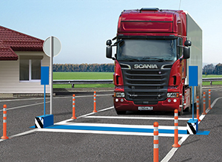
ВВЕДЕНИЕ = АКТУАЛЬНОСТЬ
Раздел не всегда присутствует в зарубежных журналах, в отечественных –
практически всегда.
Его цель и построение, очевидны - показать актуальность
предпринятого исследования, с привлечением литературного материала.
Для обоснования актуальности в клинических работах
приводятся различные статистические справки о смертности,
эпидемических угрозах и т.д.
В фундаментальных теоретических статьях актуальность
определяется указанием на предшествующие работы в направлении и
сохранившиеся вопросы или аргументированно указывают на ошибочные
результаты предшественников..Но чаще обоснования поверхностные, а то
и вовсе не относящиеся к основному тексту.
Именно этот раздел чаще всего перегружают,
как этот грузовик. Но в нашем случае в
качестве инспектора действует редактор

Slide 32
ВВЕДЕНИЕ
Общим правилом написания любого раздела статьи является исключение недоумений по поводу читаемого, со стороны среднего представителя целевой читательской аудитории
Ваше введение должно логично подводить читателя к восприятию следующего раздела статьи –
Материала и методов

Slide 33
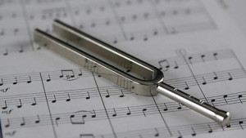
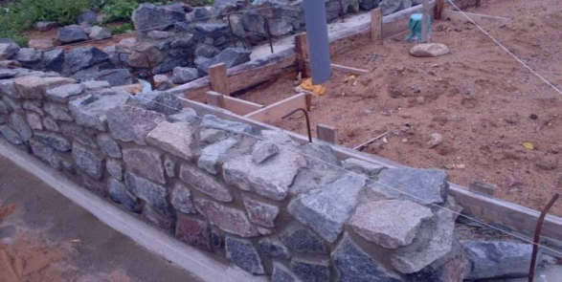
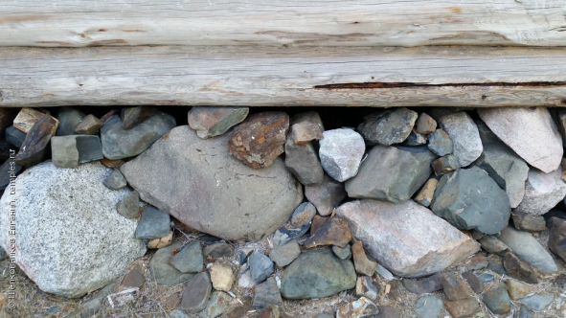
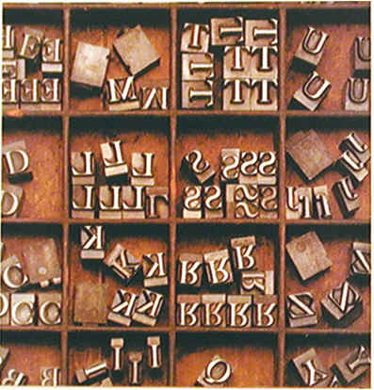
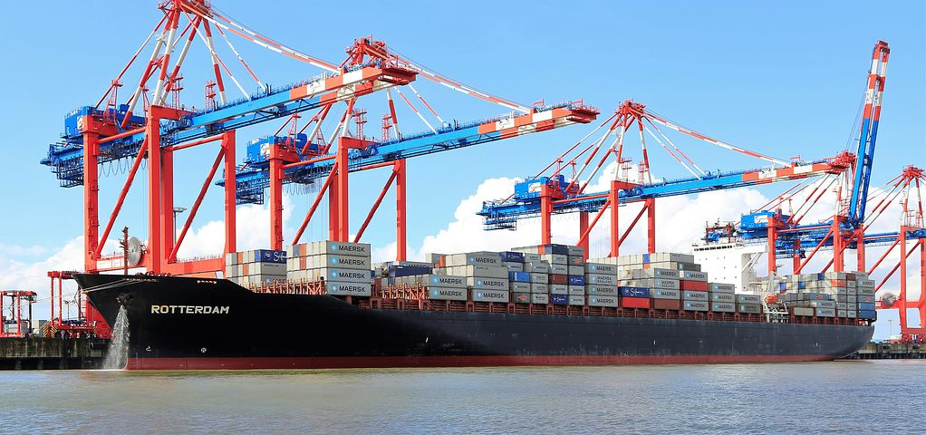
МАТЕРИАЛ И МЕТОДЫ

Slide 34
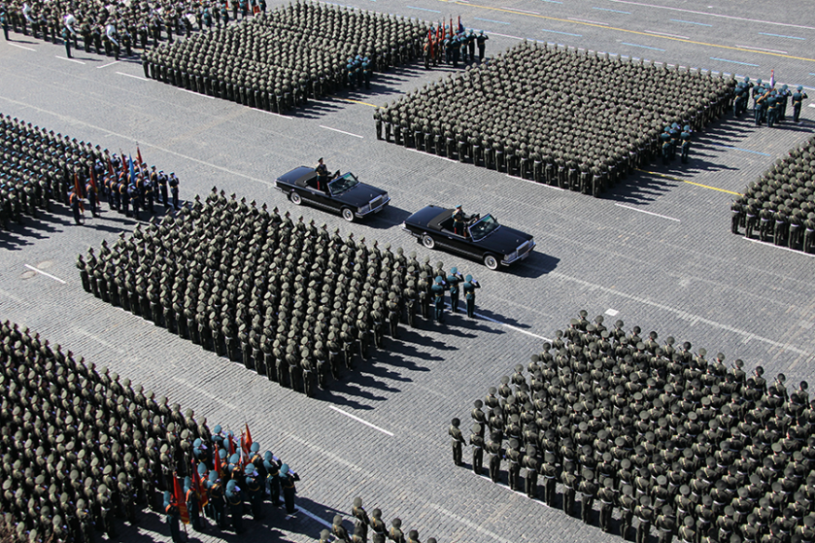
ЭТОТ РАЗДЕЛ МОЖНО СРАВНИТЬ
С
КАМЕРТОНОМ
ФУНДАМЕНТОМ
НАБОРНОЙ КАССОЙ
СУДНОМ – КОНТЕЙНЕРОВОЗОМ
И ВООБЩЕ С ЛЮБОЙ УПОРЯДОЧИВАЮЩЕЙ
СТРУКТУРОЙ

Slide 35
ОТСЮДА ПРОСТЫЕ ПРАВИЛА
точная настройка звука возможна только по камертону
постройку дома всегда начинают с фундамента
только из уложенных в кассу литер можно набирать текст
только в корабле – контейнеровозе грузы доедут до места в сохранности
только организованные в подразделения солдаты
становятся армией, а не вооруженной толпой

Slide 36
Материал и методы – это раздел ,который задает тон всему и с
проработки которого рационально начинать любую научную
работу и в первую очередь планирование .
Но на практике все идет, в основном почему то , не так.
В разделе приводят несистематизированные сведения и всё вместе представляет свалку , причём это скорее правило.
Материал исследования традиционно начинает раздел .
Материалом в медико-биологических исследованиях являются те
живые и неживые объекты, которые, собственно, и исследовали
в ходе работы.
При использовании живых объектов ,
( пациенты, лабораторные животные, культуры клеток и тканей ,
обязательно указание разрешения локального этического комитета ) или источником исследуемого материала
( информированное согласие пациентов или добровольцев
как минимум) приводятся данные о них.
Причем методическая статья несколько отличается по строю в этой части,
поскольку в ней методика и является целью и результатом, а не инструментом.

Slide 37

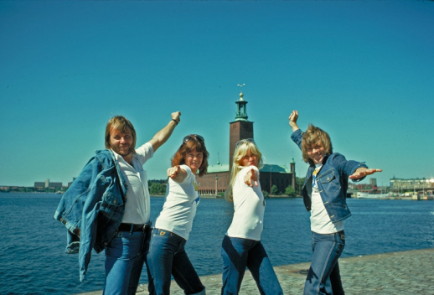
Группы Важнейший момент не только в публикации, но и во всей работе,- правильное разделение материала на группы поэтому крупно и жирным шрифтом.
Но здесь также несколько требований – группы должны быть:
представительными ( репрезентативными) то есть содержать профильный материал, достаточный для анализа, но не чрезмерный ( 3R);
однородными и сравнимыми– особенно контрольная группа . Это касается как состава, так и набора выполненных исследований.
Описание групп должно быть достаточным для соблюдения обозначенных правил.

Slide 38
БЕЗОШИБОЧНОЕ ПРАВИЛО – ГРУППА СОЗДАЁТСЯ ДЛЯ РЕШЕНИЯ РЕАЛЬНОЙ ЗАДАЧИ ИЛИ ЕСТЕСТВЕННОЙ КОМБИНАЦИИ ЗАДАЧ.
И ТОЛЬКО ТАК ЭТО РАБОТАЕТ.
ЕСЛИ ЧТО-ТО НЕ СТЫКУЕТСЯ – ШАГ НАЗАД И ПЕРЕСМОТР
ГРУПП, МЕТОДИК, ТО ЕСТЬ КОРРЕКТИРОВКА ДЕЙСТВИЙ НА ПРЕДЫДУЩЕМ ЭТАПЕ.

Slide 39
Сколько групп оптимально ? – 3-5 , максимум 7
Контрольная группа требует особой тщательности подбора. Требования к этой группе просты по форме и достаточно трудны по поддержанию –
- Сопоставимость по качеству и, естественно, количеству материала с исследуемой, зачетной , основной ( всё это смысловые синонимы в данном случае) . Пол, возраст, условия жизни , иногда раса пациентов; возраст, вес, порода, иногда происхождение и условия содержания лабораторных животных; то же для клеточных и тканевых культур, да и любых объектов, избранных в качестве контрольных. Любые показатели должны использоваться, но только с одной целью – показать, что сравниваемые группы если не идентичны, то во всяком случае очень близки по составу. И только.

Slide 40
СХЕМА ПОСТРОЕНИЯ РАЗДЕЛА МАТЕРИАЛЫ И МЕТОДЫ В ПРЕДМЕТНОЙ СТАТЬЕ, ДИССЕРТАЦИИ , ОТЧЁТЕ И, В
ПРИНЦИПЕ, ЛЮБОЙ ПУБЛИКАЦИИ
МАТЕРИАЛ ИССЛЕДОВАНИЯ ( живые и неживые объекты, которые использованы в работе) общая характеристика
ОПИСАНИЕ ГРУПП (после разделения материала на группы)
ОПИСАНИЕ ДЕЙСТВИЙ,ОБЩИХ ДЛЯ ВСЕХ ГРУПП
ОПИСАНИЕ ДЕЙСТВИЙ, ХАРАКТЕРНЫХ ДЛЯ КАЖДОЙ ГРУППЫ
ОПИСАНИЕ МЕТОДОВ , ПОДРОБНО УНИКАЛЬНЫХ, СОБСТВЕННЫХ МЕТОДИК
МЕТОДЫ СТАТОБРАБОТКИ, НЕСТАНДАРТНЫЕ ЗАМЕЧАНИЯ

Slide 41
РЕЗУЛЬТАТЫ
следуя канве материала и методов переход к следующему разделу должен восприниматься как приятная прогулка. Это так или почти так.
Излагаются в удобном для восприятия порядке результаты, полученные в группах .
В любом случае для грамотного и рационального формирования этой важной для читателя части следует провести некоторую подготовительную работу

Slide 42
ВАЖНО ОБРАЩАТЬ ВНИМАНИЕ
НА ОЧЕВИДНЫЕ, КАЗАЛОСЬ БЫ, ВЕЩИ:
РАЗМЕРНОСТИ
СРЕДНИЕ И ОТКЛОНЕНИЯ ОТ СРЕДНЕЙ
СТАТИСТИЧЕСКИ ДОСТОВЕРНЫЕ ОТЛИЧИЯ,
НО ЧЕГО и ОТ ЧЕГО
ПОЯСНЕНИЯ, В ПЕРВУЮ ОЧЕРЕДЬ ДЛЯ
ЧИТАТЕЛЯ

Slide 43
РАЗМЕРНОСТИ
Казалось бы , это очевидно, каждый параметр должен
иметь ,размерность , существующую
в мировой литературе
на момент написания статьи , но это совсем не всегда
соблюдается авторами

Slide 44
ЗДЕСЬ
И ДАЛЕЕ
ЦИФРОВЫЕ
ЗНАЧЕНИЯ
ИМЕЮТ
УЧЕБНОЕ
НАЗНАЧЕНИЕ

Slide 45
СРЕДНИЕ И ОТКЛОНЕНИЯ ОТ СРЕДНЕЙ
Все научные цифровые данные
В публикациях, отчётах или иной форме
Приводят только в виде, представленном
в таблице.
Только средняя и отклонения от средней
в группе

Slide 46
СРЕДНИЕ И ОТКЛОНЕНИЯ ОТ СРЕДНЕЙ

Slide 47
СТАТИСТИЧЕСКИ ДОСТОВЕРНЫЕ ОТЛИЧИЯ, ЧЕГО и ОТ ЧЕГО
КАК В ДАННОМ ПРИМЕРЕ ЗВЁЗДОЧКАМИ ИЛИ ИНЫМИ УСЛОВНЫМИ
ОБОЗНАЧЕНИЯМИ АВТОР ОТМЕЧАЕТ, КАКИЕ ГРУППЫ ИМЕЛИ
СТАТИСТИЧЕСКИ ДОСТОВЕРНЫЕ ОТЛИЧИЯ ОТ КАКИХ .
И ЭТО УКАЗЫВАЕТСЯ В ПРИМЕЧАНИИ К ТАБЛИЦЕ ИЛИ К ИНОМУ
ДРУГОМУ РАЗДЕЛУ ТЕКСТА, ГДЕ ЭТИ ЦИФРЫ ПРИВЕДЕНЫ

Slide 48
СРЕДНИЕ И ОТКЛОНЕНИЯ ОТ СРЕДНЕЙ
*Отличие
от контроля
**отличие от
1 стадии
*** отличие
от контроля и
1 стадии

Slide 49
ПОЯСНЕНИЯ, В ПЕРВУЮ ОЧЕРЕДЬ ДЛЯ
ЧИТАТЕЛЯ
Они не должны оставлять у читателя никаких
неясных вопросов

Slide 50
Данные сгруппированы группы выверены, как все хорошо изложить?
Наиболее рациональный и простой путь –следовать за строем материалов и методов.

Slide 51

Графики
здесь, как и во всем остальном в научной статье,
забота о читателе, который не должен разгадывать
головоломки и приходить от этого в ярость

Slide 52
чётко, демонстративно, грамотно
Рис 1. Динамика изменения рН в фибробластах при некротической форме гибели (модель окислительного стресса). Обозначения: кривая 1 — в присутствии 100 мкМ БГП, рН инкубационной среды 7,35; кривая 2 — в присутствии 100 мкМ БГП, рН инкубационной среды 7,5; кривая 3 — в присутствии 100 мкМ БГП, 30 мМ 2-дезоксиглюкозы и 50 мкМ трифлуоперазина, рН инкубационной

Slide 53
РИСУНКИ
Это ,пожалуй , самое коварное из иллюстративных средств.
Совершенно обязательно для гистологических препаратов
в подписях к рисункам указывать способ окраски, вид
микроскопии и увеличение, а также отличия метода по сравнению с рутинными если они есть ( реконструкция, трансиллюминация и подобное).
Если приводятся электрофизиологические нативные
кривые активности, обязательно указывать на рисунке
калибровку и развертку, а иногда и иные параметры усилителя.
Аналогичные требования есть и по другим нативным изображениям

Slide 54
РИСУНКИ
Общее правило - рисунок помещать только тогда, когда без его
помощи пострадает качество представления и доходчивость
данных.
Каждый рисунок должен быть упомянут в тексте.

Slide 55
НАТИВНЫЕ КРИВЫЕ- РЕНТГЕНОГРАММЫ, ФОТОГРАФИИ И
ОСОБЕННО МИКРОФОТОГРАММЫ МОРФОЛОГИЧЕСКОГО
МАТЕРИАЛОВ – ВЕЩЬ КРАСИВАЯ, НО ТРЕБУЮЩАЯ ОСОБОГО
ВНИМАНИЯ НЕБРЕЖНОСТЬ ЗДЕСЬ НЕДОПУСТИМА.
ПРЕДЫДУЩАЯ КРИВАЯ ЗАПИСИ КАКИХ-ТО
ЭЛЕКТРОФИЗИОЛОГИЧЕСКИХ ПРОЦЕССОВ ЯРКИЙ ПРИМЕР.
ТАКИЕ МАТЕРИАЛЫ ТРЕБУЮТ КАК МИНИМУМ ВЫНЕСЕНИЯ НА
ИЗОБРАЖЕНИЕ СКОРОСТИ ДВИЖЕНИЯ ЛЕНТЫ , ИНАЧЕ НЕ
ОЦЕНИТЬ ЧАСТОТУ ПЕРИОДИЧЕСКИХ ИЗМЕНЕНИЙ,
И КАЛИБРОВОЧНЫЙ СИГНАЛ – ИНАЧЕ ДАННЫЕ ОБ АМПЛИТУДЕ
БЕЗДОКАЗАТЕЛЬНЫ

Slide 56
ОБСУЖДЕНИЕ
Этот раздел не всегда выделяют подзаголовком, иногда называют заключением Сonclusion,Summary дискуссией Discussion, но по сути это одно и то же.
В данном разделе проводится сопоставление всех полученных в работе результатов с теми, которые существуют на этот счет в литературе. Это наиболее творчески насыщенный раздел , поскольку требует не простого перечисления фактов и закономерностей, выявленных в ходе исследования, но и их стройного и выигрышного изложения..
.

Slide 57
НАМИ РАЗРАБОТАН ПРОСТОЙ АЛГОРИТМ ДЛЯ НАПИСАНИЯ ЭТОГО РАЗДЕЛА, ОДНОГО ИЗ САМЫХ ТРУДНЫХ В СОЗДАНИИ ЛЮБОГО ПИСЬМЕННОГО ТРУДА.
ВЫДЕЛЯЕМ И ФОРМУЛИРУЕМ ОСНОВНЫЕ ЗНАЧИМЫЕ
ИЗ ПОЛУЧЕННЫХ РЕЗУЛЬТАТОВ( НАЧИНАЯ С МЕТОДОВ)
2. ВЫПИСЫВАЕМ ИХ В ВИДЕ ОТДЕЛЬНЫХ ПРОСТЫХ ПРЕДЛОЖЕНИЙ
3. НАХОДИМ В ЖЕЛАТЕЛЬНО НЕ СТАРШЕ ПЯТИЛЕТНЕЙ
ДАВНОСТИ ЛИТЕРАТУРЕ ИСТОЧНИКИ, ПРЯМО ИЛИ ОПОСРЕДОВАННО ПОДДЕРЖИВАЮЩИЕ КОНКРЕТНЫЙ РЕЗУЛЬТАТ ( ПЕРВОЕ ПРЕДЛОЖЕНИЕ )
4. ПРИВОДИМ ЭТИ РАБОТЫ В КАЧЕСТВЕ ПОДДЕРЖИВАЮЩИХ ВАШ КОНКРЕТНЫЙ РЕЗУЛЬТАТ
5.НАХОДИМ РАБОТЫ, В КОТОРЫХ СХОДНЫЕ ИССЛЕДОВАНИЯ ПРИВЕЛИ К ОТЛИЧНОМУ ОТ ВАШЕГО РЕЗУЛЬТАТУ ИЛИ ИМЕЛИ ОТЛИЧНУЮ ОТ ВАШЕЙ ТРАКТОВКУ ВЫДЕЛЕННОГО В ПЕРВОМ ПРЕДЛОЖЕНИИ РЕЗУЛЬТАТА
6. С ПОМОЩЬЮ КРАТКИХ СВЯЗУЮЩИХ ПРЕДЛОЖЕНИЙ ВЫСТРАИВАЕМ АБЗАЦ
ИЗ СВОЕГО РЕЗУЛЬТАТА, СВЕДЕНИЙ О ТЕХ, КТО ЗА И ТЕХ, КТО ПРОТИВ.
ПОСЛЕДНИЕ ДАННЫЕ ОБЯЗАТЕЛЬНО ТРЕБУЮТ АНАЛИЗА ТОГО, ПОЧЕМУ
ВАШ ЛИТЕРАТУРНЫЙ ОППОНЕНТ ПОЛУЧИЛ НЕВЕРНЫЕ РЕЗУЛЬТАТЫ ИЛИ
ОШИБОЧНО ИХ ТРАКТОВАЛ ( НЕ ТЕ БОЛЬНЫЕ, УЩЕРБНАЯ МЕТОДИКА, ОТСУТСТВИЕ СТАТОБРАБОТКИ ИЛИ ОНА НЕ К МЕСТУ ИСПОЛЬЗОВАНА И Т.Д.)
7. СЛЕДУЮЩЕЕ ПРЕДЛОЖЕНИЕ СОДЕРЖАЩЕЕ НОВЫЙ РЕЗУЛЬТАТ, ПОВТОРЕНИЕ ВСЕХ ВЫШЕОПИСАННЫХ ДЕЙСТВИЙ.
НЕ ЗАБЫВАТЬ ПРАВИЛЬНО ОФОРМЛЯТЬ ССЫЛКИ И ПОЛЬЗОВАТЬСЯ ТОЛЬКО
ПОЛНЫМИ ТЕКСТАМИ ИСТОЧНИКОВ, КОТОРЫЕ ЧИТАТЬ ЛИЧНО, ИНАЧЕ КАТАСТРОФА-
ОШИБОЧНОЙ КРИТИКИ НИКТО НЕ ПРОПУСТИТ И НЕ ПРОСТИТ

Slide 58
ВЫВОДЫ
Это не постоянный раздел, но довольно часто присутствующий. Его просто формулировать, если в начале были сформулированы цель и задачи, пусть не в тексте, полезно это просто записать
Перефразированнные в соответствии с полученными результатами задачи позволяют в большинстве случаев сформулировать вполне достойные выводы.
ВЫВОДОВ НЕ МОЖЕТ БЫТЬ МЕНЬШЕ, ЧЕМ ЗАДАЧ

Slide 59
Ссылки на источники в тексте и список литературы
Привлечение ссылок на печатные источники, а иногда и только в зарубежной литературе
на личные контакты на тему письменно и даже устно, допустимо только в двух разделах
во введении и обсуждении результатов, и иногда , и очень обоснованно, в материалах и
методах . При этом ссылки не могут быть набросаны безосновательно. С другой стороны,
ни одно выражение типа « общеизвестно, существует мнение, ранее показано и, тем более,
по данным литературы и т .д.» должно иметь сразу же в конце предложения сноску.
Пример:
Сферические наночастицы коллоидного золота используются уже десятилетия.
Однако в ряде работ представлены данные о токсичности золота для организма,
в котором оно подвергается окислению или становится растворимым в связи
с цианидацией [3]. Установлено, что золото обладает нефротоксичностью и
может
вызывать эриптоз (запрограммированную гибель эритроцитов) [4].
Исследования подтвердили, что размер, заряд поверхности и форма наночастиц
золота являются ключевыми факторами, потенциально определяющими развитие
токсичности применяемых в медицине золотосодержащих комплексов. ?????????
.Y. Pan и соавт. [5] исследовали цитотоксичность наночастиц золота в
зависимости от их размера. Конец примера

Slide 60
В ЭТОМ ДЕЛЕ ВСЁ РАВНОЗНАЧНО- ТЕКСТ, ИНТЕРВАЛЫ, ЗНАКИ ПРЕПИНАНИЯ И ПРОЧИЕ « МЕЛОЧИ» НА КОТОРЫ МЫ НЕ БЫЛИ ПРИУЧЕНЫ ОБРАЩАТЬ ВНИМАНИЕ .
Schmieder R.E., Messerli F.H., Garavaglia G.E. et al. Dietary salt intake. A 12. determinant of cardiac involvement in essential hypertension // Circulation. 1988. V.78. P.951–956.
Stamler J. Assessing diets to improve world health: nutritional research on disease 1. causation in populations // Am. J. Clin. Nutr. 1994. V.59. №1. P.146S–156S.
Российское медицинское общество по артериальной гипертонии. 8. Национальные рекомендации по диагностике и лечению артериальной гипертонии // Кардиоваскулярная тер. и профил. 2008. Т.7. №6. С.1–32.
Волков В.С., Поселюгина О.Б., Нилова С.А. Артериальная гипертония и потребление поваренной соли в России // Болезни сердца и сосудов. 2009. №9. С.16–18.

Slide 61
Murphy C.J., Gole A.M., Stone J.W. et al. Gold nanoparticles in biology: beyond 1. toxicity to cellular imaging // Acc Chem Res. 2008. V.41 (12). P.1721–1730.
Murphy C.J., Gole A.M., Stone J.W. et al. Авторы Вначале фамилия, затем
инициалы через точку, авторы через запятую, больше трех авторов – et al.
Gold nanoparticles in biology: beyond 1. toxicity to cellular imaging название
// разделитель между названием статьи и журнала
Acc Chem Res. название журнала , при большом объеме сокращенное , но официальное
2008. год выпуска
V.41 том журнала, перед номером заглавное V c точкой
(12) номер журнала, иногда перед ним вместо скобок большая N
P.1721–1730. страницы публикации, перед номерами, которые идут через дефис, либо большая P с точкой, либо две строчных p c точкой это пример наиболее употребительного, многие журналы имеют собственные

Slide 62
Процедура рецензирования
Важным этапом в работе над статьей является процедура рецензирования, которая включает в себя несколько этапов.
Отправив статью в выбранный Вами журнал, Вы столкнётесь с процедурой так называемого анонимного рецензирования (blind peer-review policy). Это значит что Вашу работу будут проверять без учета Вашего статуса, аффилиации и других персональных данных.

Slide 63
Обычно редактор назначает двух рецензентов на работу.
Если Ваша статья не имеет потенциала и не представляет интерес для издателя, Вам достаточно быстро об этом сообщат.
Если Ваша статья вызвала интерес у редактора журнала, то Вам назначают рецензентов. Процедура рецензирования обычно занимает 2-3 месяца (один цикл). Таких циклов может быть несколько.

Slide 64
Когда Вашу работу проанализировали, редактор Вам присылает отзывы рецензентов с комментариями и статусом работы:
- принять с незначительными поправками (accept with minor revisions)
- принять с существенными поправками (accept with major revisions)
отказать (reject)
Это означает два возможных варианта: либо Вы недостаточно хорошо подготовили статью и Вам необходимо ее доработать либо Вы просто выбрали неподходящий журнал.

Slide 65
Очень важным умением является умение общаться с редакторами и рецензентами.
Получив очередную обратную связь на свою работу (зачастую достаточно большого и полного критики объема),возьмите паузу.
Вернитесь к работе над статьей в хорошем рабочем настроении

Slide 66
Целесообразно по максимуму учесть рекомендации рецензентов. Это делается обычно путем создания отдельного файла, где на каждый комментарий, Вы пишете свое обоснование или ответ. Чем более подробно Вы рассмотрите и отреагируете на каждый комментарий, тем большие шансы на успех Вы имеете. Если с каким-то комментарием Вы не готовы согласиться, тщательно это обоснуйте, высказав свою точку зрения в вежливой форме.
Ознакомьтесь с возможными вариантами ответа на комментарии рецензентов ( формулировок переписки с редактором).
Бывают ситуации, когда Вы получили два противоречивых отзыва рецензентов, один из которых «за», а другой «против» размещения Вашей статьи в журнале. Решающее слово за редактором журнала, который знает рецензентов и сможет обоснованно принять какую-либо сторону.
Комментарий: Редакторам журналов нравится, когда авторы цитируют работы из данного журнала. Поэтому, разумно было бы иметь в списке своих источников какие-то статьи из Вашего ЦЕЛЕВОГО-журнала.

Slide 67
Шаблоны ответов редактору1:
1 .Один незначительный момент, отмеченный рецензентом , касается дополнительной композиции реакционной смеси на рисунке 1. Это теперь исправлено. Дальнейшие незначительные замечания были сделаны относительно материалов, расположенных на стр. 3, параграф 1 (строка 3-8) и 2 (строка 6-11). Это не влияет на нашу интерпретацию результата.
2. Я очень внимательно прочёл комментарии рецензента и пришел к выводу, что документ был отклонен с единственной точки зрения, это данные о токсичности препарата. Я признаю, что в мою статью я не включил таблицу токсичности, хотя, возможно, мне следовало это сделать. Это было сделано ради краткости, а не ошибки или упущения.
3.Спасибо за ваше письмо - и за замечания рецензентов относительно нашей рукописи, озаглавленной «». Мы внимательно изучили их комментарии и внесли исправления, которые, как мы надеемся, будут встречены ими с одобрением
4.Я приложил пересмотренную рукопись, которая включает отчет о дополнительных экспериментах, проведенных по предложению рецензента. Надеюсь, они являются убедительным подтверждением наших первоначальных результатов

Slide 68
Шаблоны ответов редактору 2
5. Мы отправляем пересмотренную рукопись в соответствии с комментариями рецензентов. Пересмотренная часть отмечена красным цветом
6. Мы нашли замечания рецензента очень правильными и полезными и исправили рукопись
7. Мы рады отметить благоприятные отзывы рецензентов в их вступительном слове.
8. Благодарю вас за ваше письмо. Мне очень приятно узнать, что наша рукопись приемлема для публикации в Cancer Research с небольшим пересмотром. ,
9. Поэтому мы провели дополнительную серию экспериментов, результат которых суммирован в таблице 5. В соответствии с этими результатами заключаем, что внутренний фактор не должен учитываться.
10. Мы удалили соответствующие фрагменты, поскольку они не являются существенными для содержания статьи.

Slide 69
Шаблоны ответов редактору 3
11. Я считаю, что замечания рецензента, касающиеся рисунков 1 и 2, являются результатом неправильного толкования данных.
12. Мы бы включили в нашу систему небелковый ингибитор в качестве контроля, если бы он был доступен.
13. Мы предпочитаем сохранить использование Таблицы 4 по причинам, которые становятся ясны при прочтении нового абзаца, вставленного в конце раздела «Результаты».
14. Хотя рецензент не считает важным измерять температуру клеток, мы все же считаем это необходимым. 15. Прежнее название было изменено на «…..».
16. В разделе «Материалы и методы» теперь детализирован процесс измерения поглощения изотопа и анализа гексокиназы.
17. Концентрация HAT-сред (стр. 12, параграф 2) была неверно изложена в оригинальной рукописи. Это исправлено. Авторы благодарны редакторам за обнаружение и указание на эту ошибку.

Slide 70
Шаблоны ответов редактору 4
18. В соответствии с предложениями обоих рецензентов, в исправленный вариант нами было включено обсуждение возможности лазерного воздействия на хромосому (стр. 16, параграф 2).
19. Мы включили новый набор фотографий с более высоким разрешением, чем те, которые были первоначально представлены, и к ним добавлена измерительная шкала.
20. Следуя рекомендациям рецензентов, мы переработали рис. 3 и 4.
21. В текст и справочный раздел добавлены еще два документа, опубликованные с момента нашего первоначального представления. Это следующие документы:
22. Мы хотели бы поблагодарить рецензентов за их полезные комментарии и надеемся, что теперь мы создали более сбалансированный и более хороший отчет о нашей работе. Мы надеемся, что пересмотренная рукопись приемлема для публикации.
23. Я высоко ценю как вашу помощь, так и рекомендации рецензентов относительно улучшения этой статьи. Надеюсь, что пересмотренная рукопись теперь пригодна для публикации.
24. Я хотел бы выразить признательность вам и рецензентам за предложения о том, как улучшить нашу статью.
25. Прошу прощения за задержку в пересмотре рукописи. Это было связано с тем, что мы проводили дополнительный эксперимент, как это было предложено рецензентами.
эти или похожие по стилю выражения – проверенная годами практика общения
с редакциями
ОРИГИНАЛЬНЫЕ ИДЕНТИЧНЫЕ АНГЛИЙСКИЕ ПАРАГРАФЫ
ДОСТУПНЫ ДЛЯ ВСЕХ СЛУШАТЕЛЕЙ ЦИКЛА ПО ПЕРВОМУ ЗАПРОСУ

